Slide 1


Önkormányzati ASP központ felállítása projekt
Önkormányzatok tájékoztatása
ÖNKORMÁNYZATI OKTATÁSOK
BM információs nap
2015.02.11.
Tihanyi Noémi

Slide 2
Tartalom
PILOT oktatások időpontjai
Felhasználói záró tesztek
Tananyagok elérhetősége

Slide 3
PILOT oktatások köre
Önkormányzati felhasználók széles köre
Szakrendszeri felhasználók (és kulcsfelhasználók)

Slide 4
Szakmai területet támogató szakrendszerek oktatása
Célcsoport | Leírás | Időtartam
A szakrendszer használatában érintett valamennyi felhasználó | Az ASP IVK szakrendszerének alkalmazás oktatása a tulajdonukban, vagy vagyonkezelésükben lévő ingatlanok kataszteri nyilvántartásáról. | 1 nap
A szakrendszer használatában érintett valamennyi felhasználó | Az önkormányzati adó szakrendszer funkcióinak elsajátítása | 2 x 2 nap
A szakrendszer használatában érintett valamennyi felhasználó | Az önkormányzati gazdálkodási szakrendszer moduljainak oktatása: KASZPER (pénzügyi – számviteli modul) VIR, ETRIUSZ (vezetői információs-, költségvetési tervező modul) KATI (Tárgyi eszköz nyilvántartás modul) | 2 x 3 nap
A Települési Portál tartalomfeltöltését, működtetését végző munkatársak végző munkatársak | A Települési Portál működtetésének, tartalommenedzsmentjének és testreszabhatóságának oktatása | Fél nap
A szakrendszer használatában érintett valamennyi felhasználó | Az önkormányzati Ipari és kereskedelmi rendszer moduljainak oktatása: ÜZLET modul használatának oktatása TELEP modul használatának oktatása SZÁLLÁS, RENDEZVÉNY, PIAC modul használatának oktatása | 1 nap

Slide 5
Horizontális rendszerek oktatása
OKTATÁS | Célcsoport | Leírás | Időtartam
KERETRENDSZERI és IRATKEZELÉSI végfelhasználói előadás | Az ASP rendszer minden felhasználója | IRATKEZLÉS BEMUTATÓ Elméleti előadás az iratkezelésről és a megvalósítandó konkrét iratkezelési folyamatokról - iratkezelő szoftver általános bemutatása KERETRENDSZERI BEMUTATÓ - bejelentkezés, intranet felület bemutatása | Fél nap
IRAT kulcsfelhasználói oktatás | Az iratkezelésben legaktívabban résztvevő felhasználóknak szóló oktatás, akik az iktatási és iratkezelési pontokon dolgoznak. | A kulcsfelhasználók képzése az alap felhasználói ismereteken túl kiterjed: - előforduló problémákat és speciálisabb esetek kezelésre - a rendszer „háttér” működésére, - az adminisztrációs menüpontok használatára | 1 nap
IRAT felhasználói oktatás | A szakrendszer használatában érintett valamennyi felhasználó (valószínűsíthetően az összes IRAT, IPARKER, ADÓ, GAZD, INGKAT felhasználó) | A felhasználóknak a mindennapi munkájuk elvégzéséhez szükséges ismereteket sajátíthatják el. A felhasználói oktatáson csak a legalapvetőbb szoftverfunkció ismertetésére kerül sor, számítógép előtt. | fél nap

Slide 6
PILOT oktatások ütemezése - február

Slide 7
PILOT oktatások ütemezése - március

Slide 8
Záró tesztek
A tantermi oktatások résztvevőinek záró tesztet szükséges tenni
A felhasználói oktatások utolsó napján
A sikeres vizsgáról később értesítést és igazolást kapnak
A vizsga feltételeit az egyes oktatáson az oktatók ismertetik
A tantermi oktatások végén lehetőség van az oktatások értékelésére.
Köszönjük a visszajelzéseket!

Slide 9
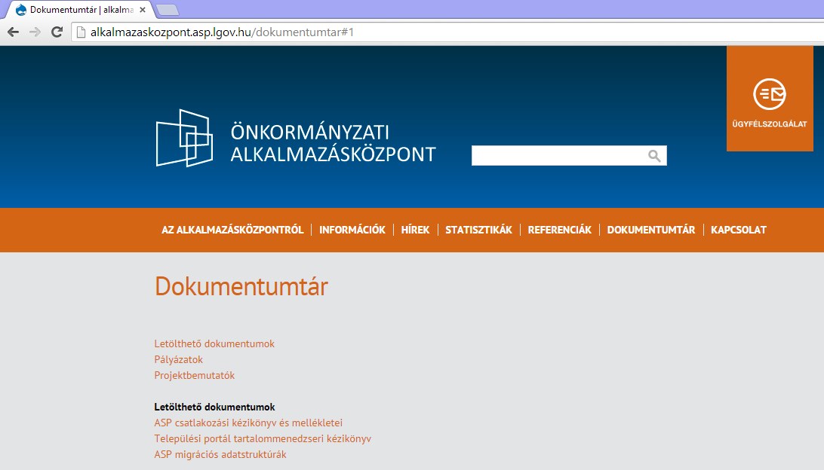
Tananyagok elérhetősége – Tájékoztatási Portál
A PILOT oktatások esetében a tantermi oktatásokat követően a tananyagok elérhetőek jelszóval védve a
Tájékoztatási Portál Dokumentumtárjában.
http://alkalmazaskozpont.asp.lgov.hu/

Slide 10
KÖSZÖNÖM A FIGYELMET!
Tihanyi Noémi

